Slide 1
Introducción a las Redes
Claudio Gutiérrez-Soto

Slide 2
Descripción y Objetivos
Descripción:
  La asignatura permite analizar los conceptos básicos de hardware y software, que comunican los diversos tipos de redes de datos, señales configuraciones y medios de transmisión. Además permite conocer los protocolos de comunicación, sobre el cual se montan los servicios de redes.

Slide 3
Descripción y Objetivos
Objetivos:
  Al término del curso el alumno deberá ser capaz de:
    Identificar los diferentes componentes o equipamientos requeridos en los tipos de redes.
    Diseñar sistemas de cables estructurados
    Interconectar equipamiento de red.

Slide 4
Evaluación

Slide 5
Material
Página del curso:
  http://www.dcc.uchile.cl/~clgutier
  Correo: cogutier@ubiobio.cl

Slide 6
Unidades Programáticas
Redes de Computadores
Capa Fisica
Capa de Enlace
Capa de Red
Capa de Transporte
Protocolo de Servicio de Aplicaciones
Protocolo de Aplicación

Slide 7
Concepto de red
Una red es un sistema de transmisión de datos que permite el intercambio de información entre ordenadores. Si bien esta definición es demasiado general, nos sirve como punto de partida. La información que pueden intercambiar los ordenadores de una red puede ser de lo más variada: correos electrónicos, vídeos, imágenes, música en formato MP3, registros de una base de datos, páginas web, etc. La transmisión de estos datos se produce a través de un medio de transmisión o combinación de distintos medios: cables de fibra óptica, tecnología inalámbrica, enlaces vía satélite (el intercambio de información entre ordenadores mediante disquetes no se considera una red).

Slide 8
En la definición anterior hemos indicado el término ordenadores en un intento por simplificar. Sin embargo, los ordenadores son sólo una parte de los distintos dispositivos electrónicos que pueden tener acceso a las redes, en particular a Internet. Otros dispositivos de acceso son los asistentes personales (PDA) y las televisiones (Web TV). Incluso, ya existen frigoríficos capaces de intercambiar información (la lista de la compra) con un supermercado virtual.

Slide 9
Clasificación según su tamaño
Las redes LAN (Local Area Network, redes de área local) son las redes que todos conocemos, es decir, aquellas que se utilizan en nuestra empresa. Son redes pequeñas, entendiendo como pequeñas las redes de una oficina, de un edificio… Debido a sus limitadas dimensiones, son redes muy rápidas en las cuales cada estación se puede comunicar con el resto.

Slide 10
Clasificación según su tamaño
Las redes WAN (Wide Area Network, redes de área extensa) son redes punto a punto que interconectan países y continentes. Por ejemplo, un cable submarino entre Europa y América, o bien una red troncal de fibra óptica para interconectar dos países. Al tener que recorrer una gran distancia sus velocidades son menores que en las LAN aunque son capaces de transportar una mayor cantidad de datos.

Slide 11
Clasificación según su tamaño
Como vemos, las redes LAN son pequeñas y las redes WAN, muy grandes: debe existir algún término para describir unas redes de tamaño intermedio. Esto es, las redes MAN (Metropolitan Area Network, redes de área metropolitana). Un ejemplo es la red utilizada en una pequeña población de la Comunidad Valenciana, Villena, para interconectar todos sus comercios, hogares y administraciones públicas (proyecto InfoVille).

Slide 12
Clasificación según su distribución lógica
Todos los ordenadores tienen un lado cliente y otro servidor: una máquina puede ser servidora de un determinado servicio pero cliente de otro servicio.

Slide 13
Clasificación según su distribución lógica
Servidor. Máquina que ofrece información o servicios al resto de los puestos de la red. La clase de información o servicios que ofrezca determina el tipo de servidor que es: servidor de impresión, de archivos, de páginas web, de correo, de usuarios, de IRC (charlas en Internet), de base de datos...

Slide 14
Clasificación según su distribución lógica
Cliente. Máquina que accede a la información de los servidores o utiliza sus servicios. Ejemplos: Cada vez que estamos viendo una página web (almacenada en un servidor remoto) nos estamos comportando como clientes. También seremos clientes si utilizamos el servicio de impresión de un ordenador remoto en la red (el servidor que tiene la impresora conectada).

Slide 15
Dependiendo de si existe una función predominante
Redes cliente/servidor. Los papeles de cada puesto están bien definidos: uno o más ordenadores actúan como servidores y el resto como clientes. Los servidores suelen coincidir con las máquinas más potentes de la red. No se utilizan como puestos de trabajo. En ocasiones, ni siquiera tienen monitor puesto que se administran de forma remota: toda su potencia está destinada a ofrecer algún servicio a los ordenadores de la red. Internet es una red basada en la arquitectura cliente/servidor.

Slide 16
Dependiendo de si existe una función predominante
Redes entre iguales. No existe una jerarquía en la red: todos los ordenadores pueden actuar como clientes (accediendo a los recursos de otros puestos) o como servidores (ofreciendo recursos). Son las redes que utilizan las pequeñas oficinas, de no más de 10 ordenadores.

Slide 17
Conmutación de circuitos, de mensajes y de paquetes
La comunicación entre un origen y un destino habitualmente pasa por nodos intermedios que se encargan de encauzar el tráfico. Por ejemplo, en las llamadas telefónicas los nodos intermedios son las centralitas telefónicas y en las conexiones a Internet, los routers o encaminadores. Dependiendo de la utilización de estos nodos intermedios, se distingue entre conmutación de circuitos, de mensajes y de paquetes.

Slide 18
Conmutación de circuitos, de mensajes y de paquetes
En la conmutación de circuitos se establece un camino físico entre el origen y el destino durante el tiempo que dure la transmisión de datos. Este camino es exclusivo para los dos extremos de la comunicación: no se comparte con otros usuarios (ancho de banda fijo). Si no se transmiten datos o se transmiten pocos se estará infrautilizando el canal. Las comunicaciones a través de líneas telefónicas analógicas (RTB) o digitales (RDSI) funcionan mediante conmutación de circuitos.

Slide 19
Conmutación de circuitos, de mensajes y de paquetes
Un mensaje que se transmite por conmutación de mensajes va pasando desde un nodo al siguiente, liberando el tramo anterior en cada paso para que otros puedan utilizarlo y esperando a que el siguiente tramo esté libre para transmitirlo. Esto implica que el camino origen-destino es utilizado de forma simultánea por distintos mensajes. Sin embargo, éste método no es muy útil en la práctica ya que los nodos intermedios necesitarían una elevada memoria temporal para almacenar los mensajes completos. En la vida real podemos compararlo con el correo postal.

Slide 20
Conmutación de circuitos, de mensajes y de paquetes
Finalmente, la conmutación de paquetes es la que realmente se utiliza cuando hablamos de redes. Los mensajes se fragmentan en paquetes y cada uno de ellos se envía de forma independiente desde el origen al destino. De esta manera, los nodos (routers) no necesitan una gran memoria temporal y el tráfico por la red es más fluido. Nos encontramos aquí con una serie de problemas añadidos: la pérdida de un paquete provocará que se descarte el mensaje completo; además, como los paquetes pueden seguir rutas distintas puede darse el caso de que lleguen desordenados al destino. Esta es la forma de transmisión que se utiliza en Internet: los fragmentos de un mensaje van pasando a través de distintas redes hasta llegar al destino.

Slide 21
Comunicación simplex, half-duplex y full-duplex
En una comunicación simplex existe un solo canal unidireccional: el origen puede transmitir al destino pero el destino no puede comunicarse con el origen. Por ejemplo, la radio y la televisión.

Slide 22
Comunicación simplex, half-duplex y full-duplex
En una comunicación half-duplex existe un solo canal que puede transmitir en los dos sentidos pero no simultáneamente: las estaciones se tienen que turnar. Esto es lo que ocurre con las emisoras de radioaficionados.

Slide 23
Comunicación simplex, half-duplex y full-duplex
Por último, en una comunicación full-duplex existen dos canales, uno para cada sentido: ambas estaciones pueden transmitir y recibir a la vez. Por ejemplo, el teléfono.

Slide 24
Mecanismos de detección de errores
Se necesitan mecanismos de detección de errores para garantizar transmisiones libres de errores. Si el receptor detecta algún error, puede actuar de diversas maneras según los protocolos que esté utilizando. La solución más sencilla es enviarle un mensaje al emisor pidiéndole que le reenvíe de nuevo la información que llegó defectuosa.

Slide 25
Mecanismos de detección de errores
Los mecanismos de detección se basan en añadir a las transmisiones una serie de bits adicionales, denominados bits de redundancia. La redundancia es aquella parte del mensaje que sería innecesaria en ausencia de errores (es decir, no aporta información nueva: sólo permite detectar errores). Algunos métodos incorporan una redundancia capaz de corregir errores. Estos son los mecanismos de detección y corrección de errores.

Slide 26
Paridad
Las transmisiones se dividen en palabras de cierto número de bits (por ejemplo, 8 bits) y se envían secuencialmente. A cada una de estas palabras se le añade un único bit de redundancia (bit de paridad) de tal forma que la suma de todos los bits de la palabra sea siempre un número par (paridad par) o impar (paridad impar).

Slide 27
Paridad
El emisor envía las palabras añadiendo los correspondientes bits de paridad. El receptor comprobará a su llegada que la suma de los bits de la palabra incluyendo la redundancia es un número par (si la codificación convenida entre emisor-receptor es de paridad par) o un número impar (paridad impar). Si el receptor encuentra alguna palabra que no se ajuste a la codificación establecida, le solicitará al emisor que le reenvíe de nuevo la información

Slide 28
Paridad
La paridad únicamente permite detectar errores simples, esto es, que varíe un único bit en cada palabra. Si varían 2 bits, este mecanismo no es capaz de detectar el error.

Slide 29
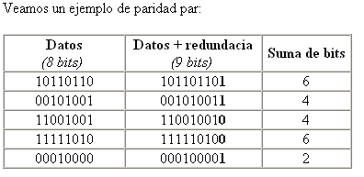
Paridad

Slide 30
Paridad
El receptor realizará la suma de bits a la llegada del mensaje. Si alguna palabra no suma un número par, significará que se ha producido un error durante la transmisión.

Slide 31
CRC
Los códigos de paridad tienen el inconveniente de que se requiere demasiada redundancia para detectar únicamente errores simples. En el ejemplo que hemos visto, sólo un 8/9 de la información transmitida contenían datos, el resto era redundancia. Los códigos de redundancia cíclica (CRC) son muy utilizados en la práctica para la detección de errores en largas secuencias de datos

Slide 32
CRC
Se basan en representar las cadenas de datos como polinomios. El emisor realiza ciertas operaciones matemáticas antes de enviar los datos. El receptor realizará, a la llegada de la transmisión, una división entre un polinomio convenido (polinomio generador). Si el resto es cero, la transmisión ha sido correcta. Si el resto es distinto significará que se han producido errores y solicitará la retransmisión al emisor.

Slide 33
Control de flujo
El control de flujo determina cómo enviar la información entre el emisor y el receptor de forma que se vaya recibiendo correctamente sin saturar al receptor. Nótese que puede darse el caso de un emisor rápido y un receptor lento (o un receptor rápido pero que esté realizando otras muchas tareas).

Slide 34
Control de flujo
El mecanismo más sencillo de control de flujo se basa en devolver una confirmación o acuse de recibo (ACK) cada vez que el receptor reciba algún dato correcto o una señal de error (NACK) si el dato ha llegado dañado. Cuando el emisor recibe un ACK pasa a enviar el siguiente dato. Si, en cambio, recibe un NACK reenviará el mismo dato.

Slide 35
Control de flujo
El procedimiento anterior tiene el gran inconveniente de que el canal se encuentra infrautilizado: hasta que el emisor no reciba un ACK no enviará ningún dato más, estando el canal desaprovechado todo ese tiempo

Slide 36
Control de flujo
Una mejora de este método es el envío de una serie de datos numerados, de tal forma que en un sentido siempre se estén enviando datos (dato1, dato2, dato3...) y en el otro sentido se vayan recibiendo las confirmaciones (ACK1, ACK2, ACK3...). La cantidad de datos pendientes de ACK o NACK se establecerá según la memoria temporal del emisor.

Slide 37
Modelo de referencia OSI.
El modelo OSI (Open Systems Interconnection, interconexión de sistemas abiertos) fue un intento de la Organización Internacional de Normas (ISO) para la creación de un estándar que siguieran los diseñadores de nuevas redes.

Slide 38
Modelo de referencia OSI.
Se trata de un modelo teórico de referencia: únicamente explica lo que debe hacer cada componente de la red sin entrar en los detalles de implementación.

Slide 39
Modelo de referencia OSI.
El modelo divide las redes en capas. Cada una de estas capas debe tener una función bien definida y relacionarse con sus capas inmediatas mediante unos interfaces también bien definidos.

Slide 40
Modelo de referencia OSI.
Esto debe permitir la sustitución de una de las capas sin afectar al resto, siempre y cuando no se varíen los interfaces que la relacionan con sus capas superior e inferior. Los creadores del modelo OSI consideraron que era 7 el número de capas que mejor se ajustaba a sus requisitos.

Slide 41
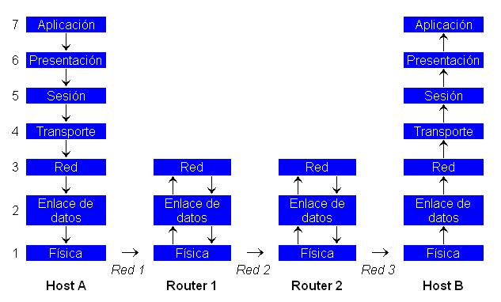
Modelo de referencia OSI.

Slide 42
Modelo de referencia OSI.
Las tres primeras capas se utilizan para enrutar, esto es, mover la información de unas redes a otras. En cambio, las capas superiores son exclusivas de los nodos origen y destino

Slide 43
Modelo de referencia OSI.
La capa física está relacionada con el medio de transmisión (cableado concreto que utiliza cada red). En el extremo opuesto se encuentra la capa de aplicación: un programa de mensajería electrónica, por ejemplo. El usuario se situaría por encima de la capa 7. El siguiente gráfico muestra el flujo de información entre capas.

Slide 44
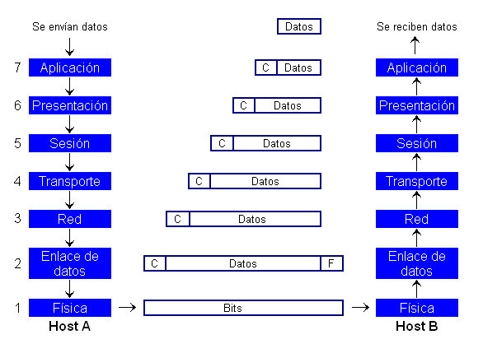
Modelo de referencia OSI.

Slide 45
Modelo de referencia OSI.
El host A es el nodo origen y el host B, el nodo destino. Nótese que estos papeles se intercambian continuamente en cualquier comunicación. Supongamos que mediante este modelo queremos enviar un mensaje al usuario del host B

